Slide 1
CREDIT BAIL
professions libérales de santé,
QUELS MATERIELS FINANCER

Slide 2









CBM : quels matériels finançons-nous pour les pl de Santé ?
Quels matériels finançons-nous ?
Quelques exemples chiffrés en cliquant sur les icônes
(mode diaporama)
pour revenir à la page d’accueil

Slide 3



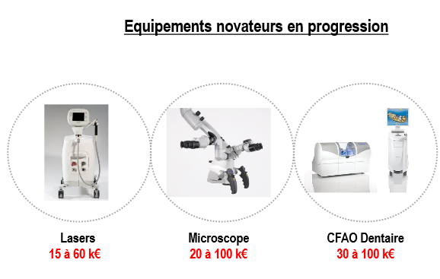
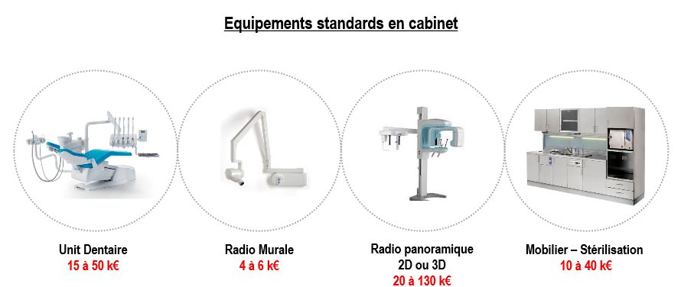

CBM : Disposition spéciale PL de Santé

Slide 4

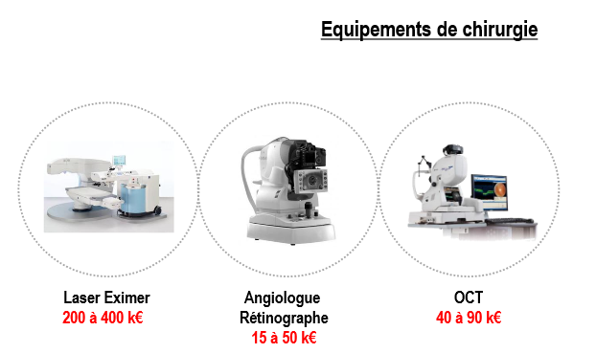
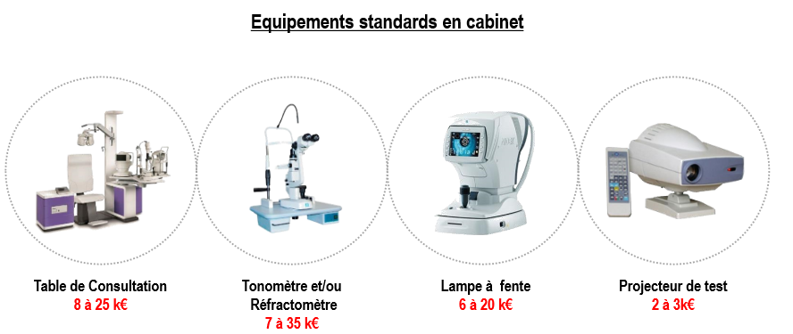
CBM : Disposition spéciale PL de Santé

Slide 5

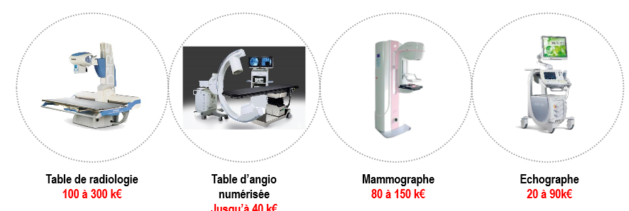
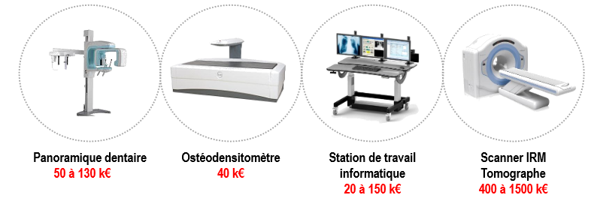
CBM : Disposition spéciale PL de Santé

Slide 6

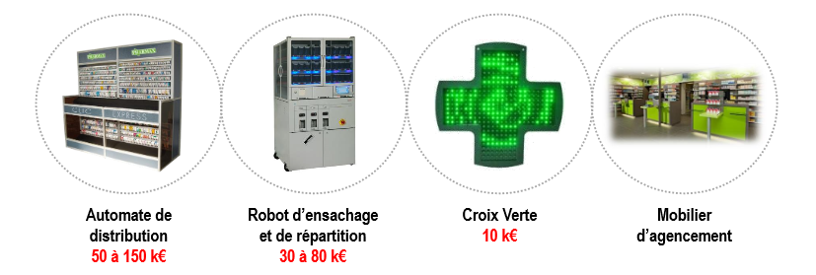
CBM : Disposition spéciale PL de Santé

Slide 7

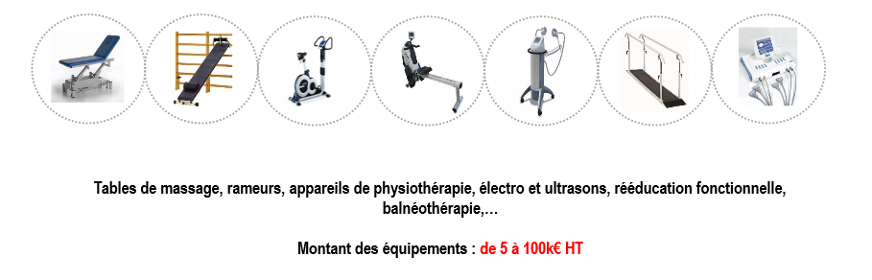
CBM : Disposition spéciale PL de Santé

Slide 8
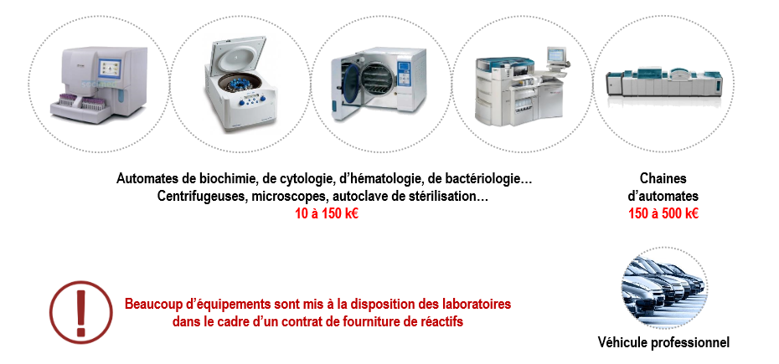
CBM : Disposition spéciale PL de Santé

Slide 9

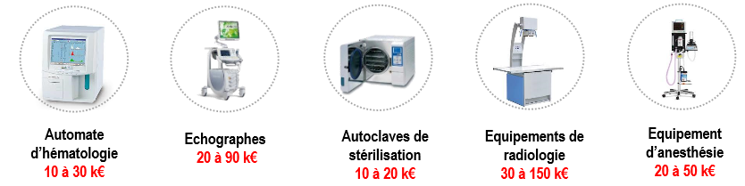

CBM : Disposition spéciale PL de Santé

